Slide 1
Administração de Marketing

Slide 2




Prof. Carlos Eduardo Vipievski
duduvipi@hotmail.com
facebook.com/carloseduardovipievski
(47) 9 9917 9959

Slide 3
Marketing
Market
Mercado

Slide 4
Marketing significa ação no mercado e busca por demanda (desejos por produtos específicos que são respaldados pela habilidade e disposição de comprá-los).

Slide 5
Marketing é mais do que simplesmente vender, é todo o processo prático para tornar o que a empresa faz visto como algo valioso para o público.
Vídeo Candidatura Rio Olimpiada

Slide 6
Processos de desenvolvimento, produção, precificação, promoção e distribuição de produtos e serviços que satisfaçam às necessidades de pessoas e organizações .
Vavra (1993)

Slide 7
“É a atividade dirigida para a satisfação das necessidades e desejos, por meio dos processos de troca.“
(Philip Kotler).

Slide 8
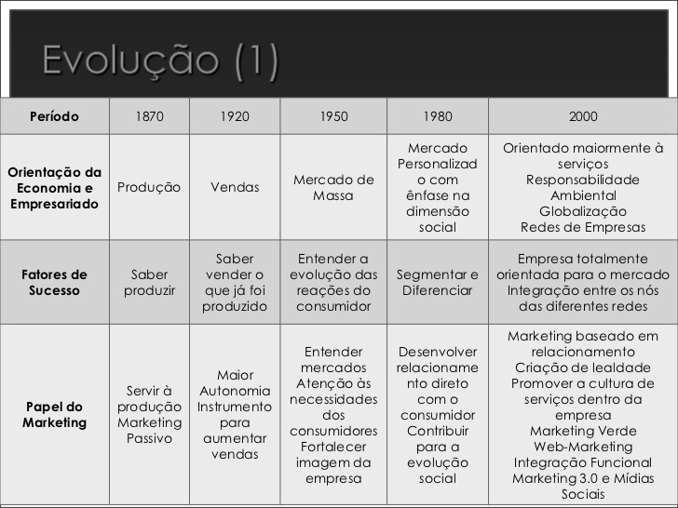

Slide 9
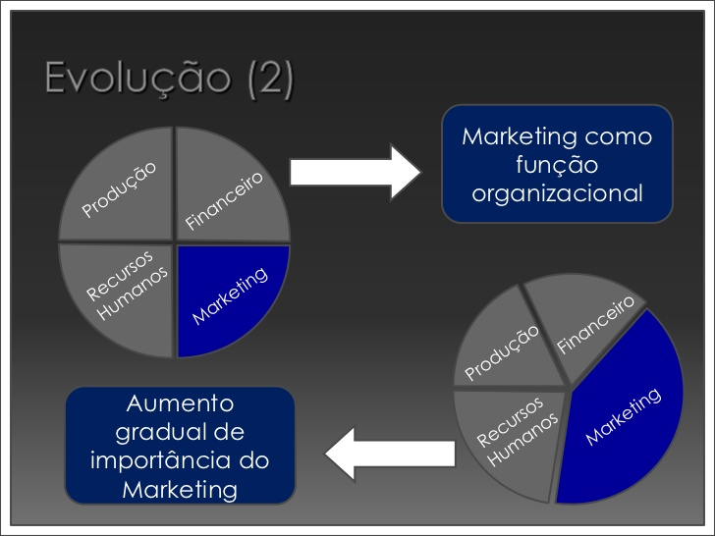

Slide 10
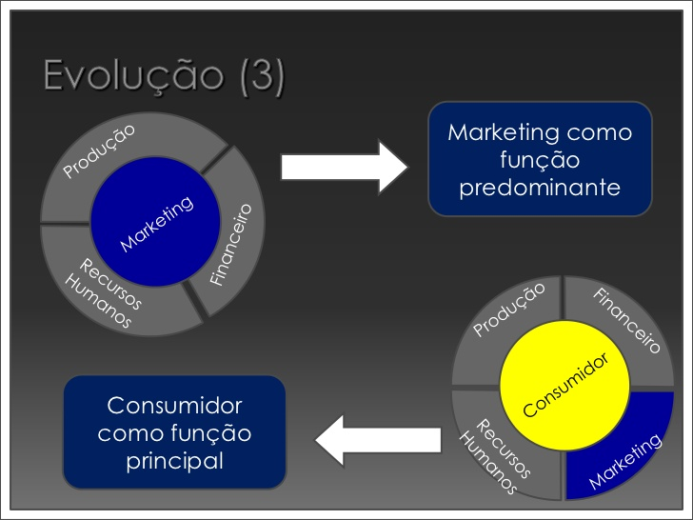

Slide 11
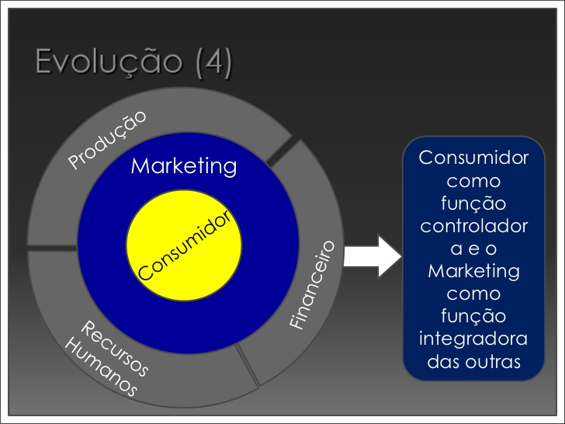

Slide 12
Públicos da Empresa
Público Interno:
Diretamente ligado a empresa.
Empregados de todos os níveis da organização e seus familiares.
OBS: acionistas, distribuidores, fornecedores, revendedores.
Público Externo:
Ligados a empresa, mas não diretamente.
Consumidores
Concorrentes
Imprensa
Governo
Comunidade
Público em geral

Slide 13
Tipos de Cliente (MARQUES (1997)
Externo
Pessoal
Concorrência
Interno
Fiel
Novo

Slide 14
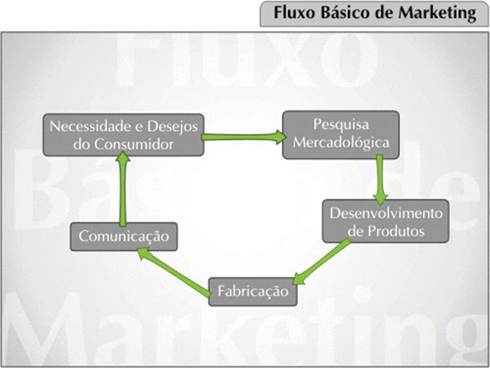

Slide 15
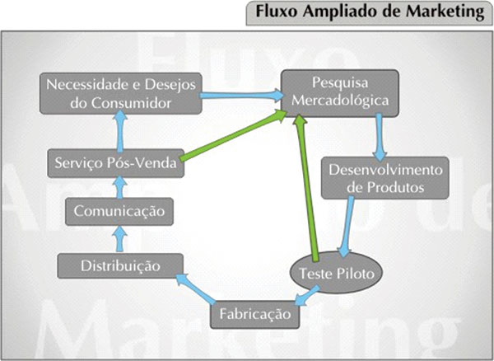

Slide 16
NECESSIDADES
X
DESEJOS
É um estado de privação de alguma satisfação básica.
São inerentes do seres vivos.
São carências por satisfações específicas para atender necessidades. São inerentes da pessoa humana.
NECESSIDADES
DESEJOS
Carro
Volvo
Alimentação
Picanha
Vestir
Armani
Calçar
Ferracini
Demanda: Potencial de compra de determinado grupo de produtos, apoiados pelo potencial consumidor do mercado.

Slide 17

Perfil atual do Cliente

Slide 18
Perfil do Cliente
Podemos ter vários estilos de perfis: (HBK Consultoria)
A) Perfil Demográfico:
São as mais conhecidas variáveis de segmentação de clientes. Envolvem e consideram características como faixa etária, sexo, religião e renda.

Slide 19
Perfil do Cliente
Podemos ter vários estilos de perfis: (HBK Consultoria)
B) Perfil Geográfico:
Partindo do Perfil Demográfico, pode-se estreitá-lo, através da localização (ou enfoque) em determinada região ou área da cidade ou o clima que mais se adeque ao seu produto (no caso de uma indústria de casacos de couro, por exemplo).

Slide 20
Perfil do Cliente
Podemos ter vários estilos de perfis: (HBK Consultoria)
C) Perfil Comportamental:
Este tipo de perfil identifica o comportamento do consumidor ao comprar o produto, considerando o benefício do produto que o cliente procura, como ele usa o produto, com que constância e em que ocasião, bem como a ocasião em que ele compra (festas, datas comemorativas, dia-a-dia).

Slide 21
Perfil do Cliente
Podemos ter vários estilos de perfis: (HBK Consultoria)
D) Perfil Psicográfico:
Diz respeito aos influenciadores de comportamento, como estilo de vida e personalidade. As pessoas possuem e desenvolvem, ao longo da vida, comportamentos baseados nos grupos aos quais pertencem e isto acaba influenciando em seu “modus operandi” relacionado a compras e seleção de produtos.

Slide 22
Exemplo:
Loja de roupas e acessórios femininos de marcas famosa como: Prada, Louis Vuitton, Rolex, Calvin Klein e Lacoste.
Trabalha principalmente com roupas para mulheres jovens.
Está localizada em um Shopping chique.

Slide 23
Atual cliente:
Consumidores cada vez mais exigentes.
Quer bom atendimento
Necessita de produtos/serviços de qualidade.
Menos tempo para comprar.
Busca a melhor relação custo-benefício.
Tem bastante acesso ao mercado.
Aumento e-commerce (compra na internet).
Guia do Perfil do Consumidor 2014 – Sebrae

Slide 24
5 Passos para
a Compra

Slide 25
5 Passos para compra
Reconhecimento do Problema: o processo de compra começa quando o comprador reconhece um problema ou uma necessidade. A necessidade pode ser provocada por estímulos internos ou externos.

Slide 26
5 Passos para compra
Busca de Informações: o consumidor interessado tende a buscar mais informações. Podendo distinguir entre dois níveis de interesse, o de busca moderada ou de grande interesse.

Slide 27
5 Passos para compra
Avaliação de Alternativas: com base nas informações coletadas, os consumidores identificam e avaliam maneiras de satisfazer suas necessidades e desejos.

Slide 28
5 Passos para compra
Decisão de Compra: depois de considerar as opções possíveis, os consumidores podem fazer uma compra. Essa etapa de decisão de compra inclui decidir fazer ou não a compra e, no primeiro caso, o que, onde, quando comprar e como pagar.

Slide 29
5 Passos para compra
Comportamento Pós-Compra: depois de adquirir o produto, os consumidores avaliam formal e informalmente o resultado da compra. Em particular, eles consideram se ficaram satisfeitos com a experiência de compra e com o bem ou serviço que adquiriram.

Slide 30
Solomon (2008) afirma que um dos principais aspectos do estudo do comportamento do consumidor na atualidade é o fato de que os compradores geralmente adquirem produtos mais pelo que representam do que por causa das utilidades que possui, tendo em vista que as características básicas de determinado produto deixam de representar um fator importante, no sentido de estimular ou não a compra pelo cliente.

Slide 31

Fatores que Influenciam o Comportamento do consumidor

Slide 32
Fatores que Influenciam o comportamento do consumidor
Fatores Culturais
Fatores Sociais
Fatores Pessoais
Fatores Psicológicos

Slide 33
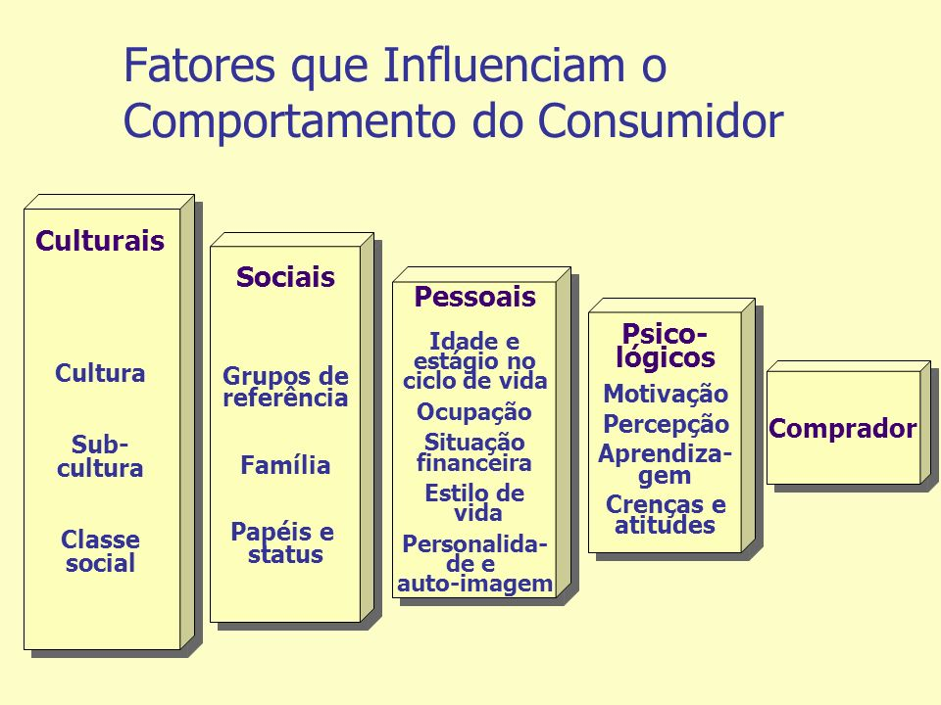

Slide 34
Hierarquia das Necessidades de Maslow
Auto-
realização
(desenvolvimento e
realizações pessoais)
5
Necessidades
de estima
(auto-estima, reconhecimento)
4
Necessidades sociais
(sensação de pertencer, amor)
3
Necessidades de segurança
(segurança, proteção)
2
Necessidades fisiológicas
(comida, água, abrigo)
1

Slide 35
Processo de decisão de compra
O papel do marketing no processo de compra é:
Identificar as influências que existem sobre as decisões de compra dos consumidores, bem como identificar quais as pessoas que os ajudam a tomar a decisão de compra
O marketing deve dirigir campanhas direcionadas a cada tipo de pessoa influenciadora (mercado alvo)

Slide 36

Processo de decisão de compra
Avaliação de Alternativas
Reconhecimento do Problema
Busca de Informações
Decisão de Compra
Comportamento Pós-compra

Slide 37
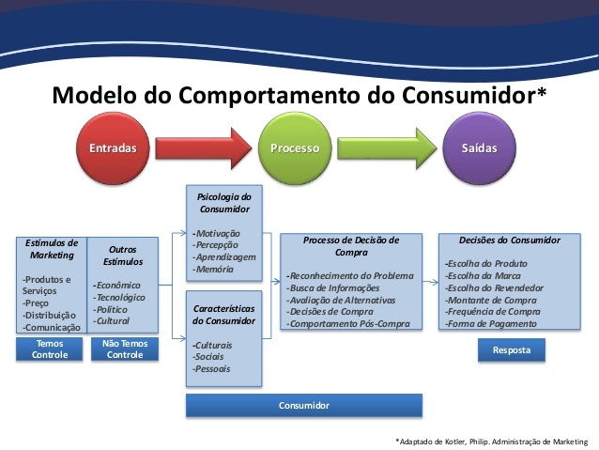

Slide 38
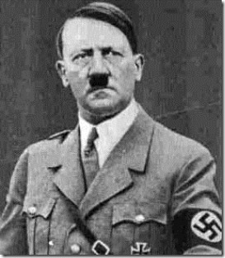
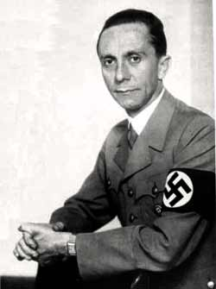
Adolf Hitler
Paul Joseph Goebbels
“Guebeus”
Vídeo sobre o Marketing Nazista

Slide 39

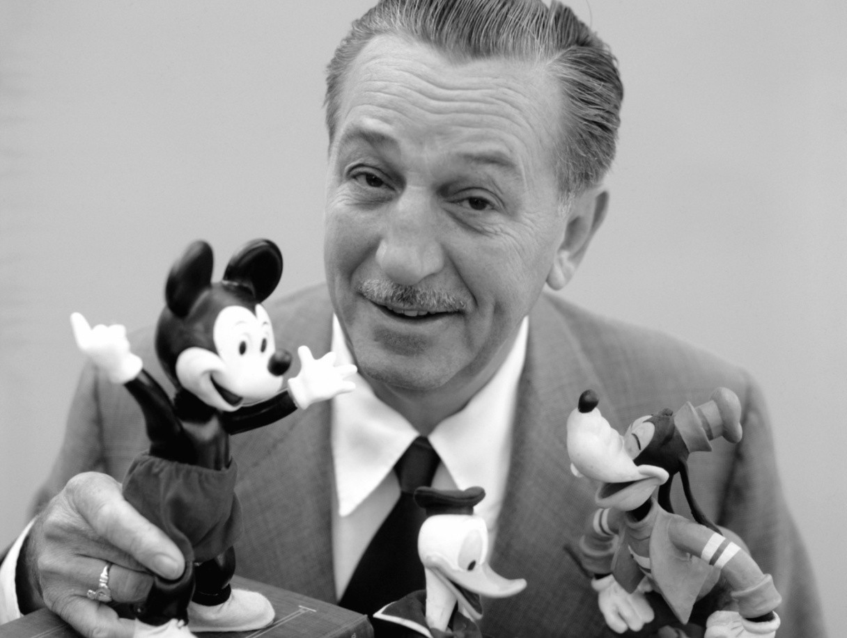

Slide 40
Estudo de caso
Com base no caso exposto, procure responder às seguinte questões:
01 – De acordo com o que já foi estudado, você acredita que a pequena empresa do pai praticava marketing? Justifique a sua resposta.
02 – A empresa de caldo de cana conhecia seus consumidores? Por que.
03 – Onde o pai errou?

